Slide 1
Педсовет Тема: «Система работы с дошкольниками по формированию основ художественно-эстетического воспитания»
Составила старший воспитатель МБДОУ №98
Яркина Светлана Александровна

Slide 2
Ключевая роль детского сада – создание условий для формирования гармоничной, духовно богатой, физически здоровой, эстетически развитой личности, обладающей эстетическим созданием, задатками художественной культуры, творческими способностями к индивидуальному самовыражению через различные формы творческой деятельности.
Ведущая педагогическая идея художественно-эстетического воспитания ДОУ - создание образовательной системы, ориентированной на развитие личности через приобщение к духовным ценностям, через вовлечение в творческую музыкальную, изобразительную, театрализованную деятельность.

Slide 3
Каковы же задачи художественно-эстетического воспитания в детском саду?
Первая группа задач направлена на формирование эстетического отношения детей к окружающему: развивать умение видеть и чувствовать красоту в природе, поступках, искусстве, понимать прекрасное; воспитывать художественный вкус, потребность в познании прекрасного.
Вторая группа задач направлена на формирование художественных умений в области разных искусств: обучению детей рисованию, лепке, аппликации, пению, движениям под музыку.

Slide 4
Основные средства
художественно-эстетического воспитания
Предметно-развивающая среда
Природа
Искусство
Художественная деятельность

Slide 5
Условия реализации задач художественно-эстетического воспитания
Максимальный учет возрастных и индивидуальных особенностей детей.
• Взаимосвязь художественно-творческой деятельности самих детей с воспитательно-образовательной работой, дающей разнообразную пищу для развития восприятия, образных представлений, воображения и творчества..
• Уважительное отношение к результатам творчества детей, широкого включения их произведений в жизнь дошкольного образовательного учреждения.
• Организация выставок, концертов, создание эстетической развивающей среды и др.
• Вариативность содержания, форм и методов работы с детьми по разным направлениям эстетического воспитания.
• Обеспечение преемственности в художественно-эстетическом воспитании между всеми возрастными группами детского сада, а также между детским садом и начальной школой.
• Тесная взаимосвязь и взаимодействие детского сада с семьей.

Slide 6
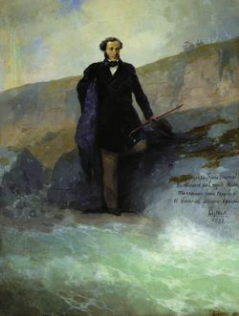
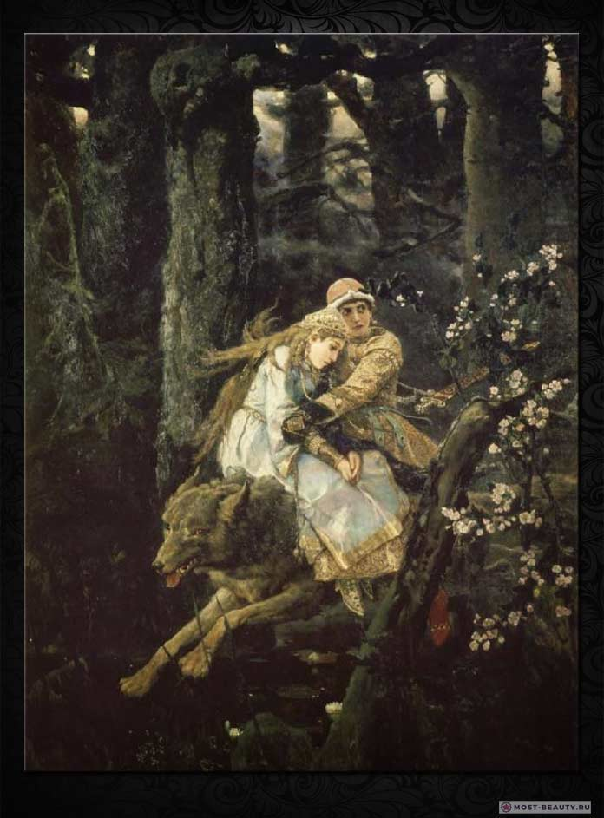
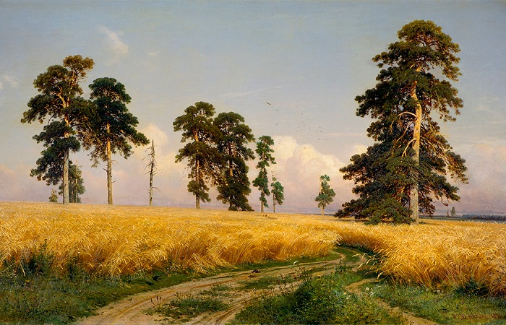
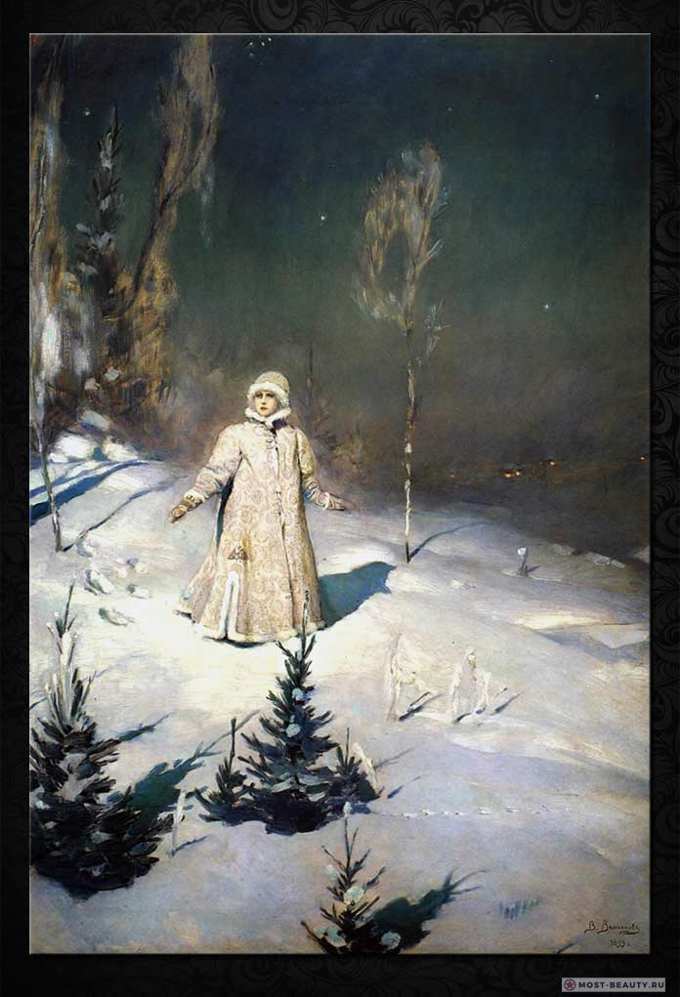
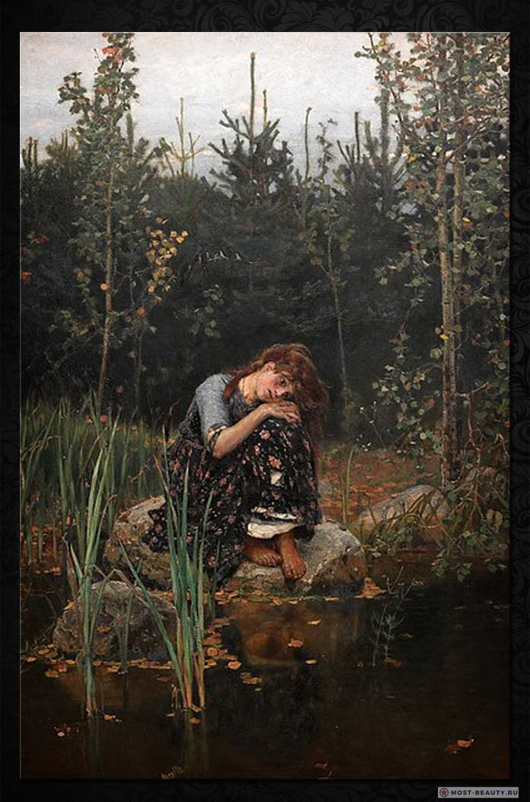
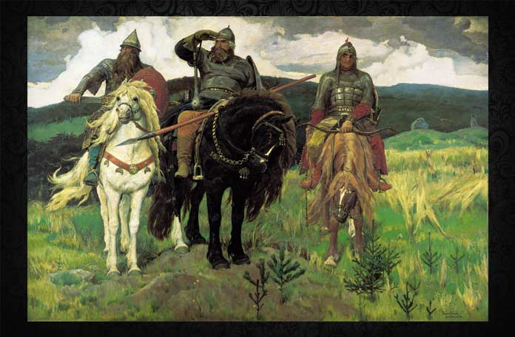

Slide 7
«Два щенка, щека к щеке, щиплют щетку в уголке».

Slide 8
СПАСИБО ЗА ВНИМАНИЕ!

